Slide 1
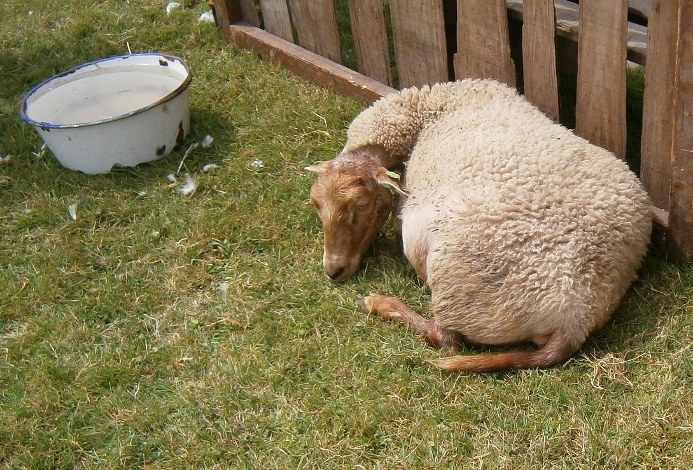
Wat heeft een eenzaam en bang schaap nodig?

Slide 2
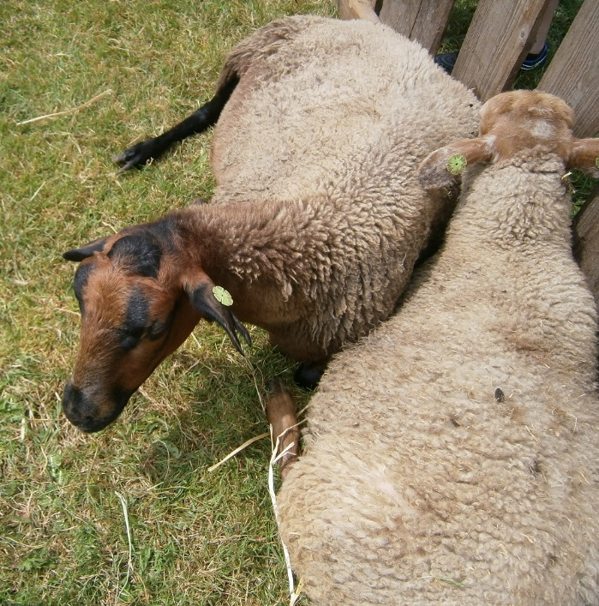
Zoek je ook naar liefde, warmte, bemoediging en bescherming? Verlang je naar een goede relatie? Is er iemand die je hoop en moed kan geven?

Slide 3
Laat het jouw ‘Dag van De Hoop’ zijn! Luister naar de stem van de goede Herder Kom tot Jezus!

Slide 4
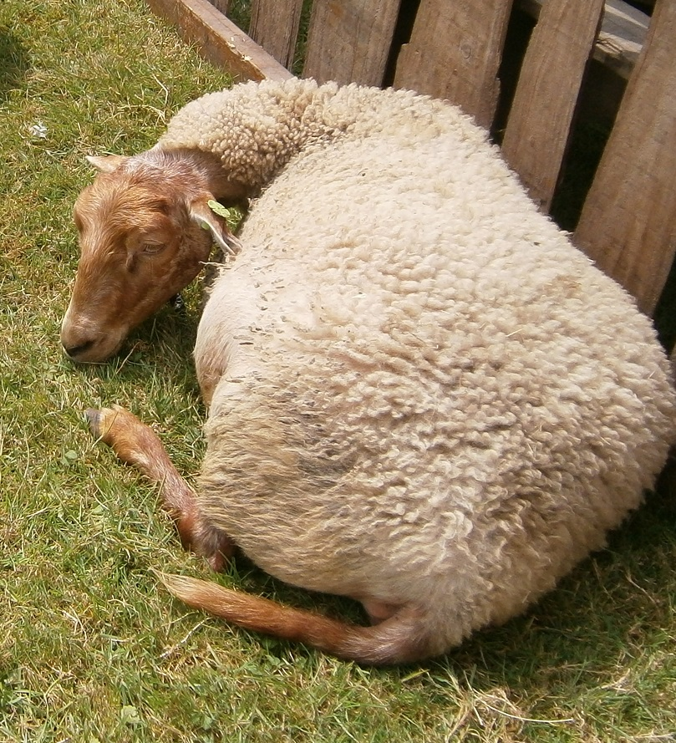
De Heer is mijn herder Hij is alles wat ik nodig heb Hij brengt mij tot rust en Hij geeft nieuwe kracht Hij leidt mij steeds verder op de juiste weg die ik moet gaan De Heer is mijn herder

Slide 5
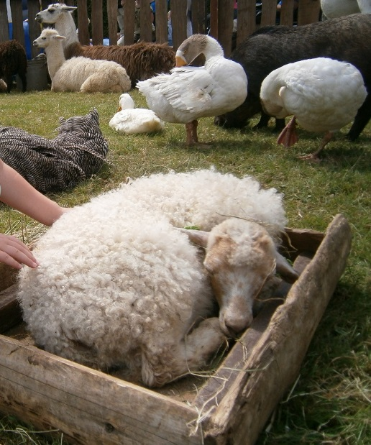
Al ga ik door een donker dal ik hoef niet bang te zijn Ik weet dat U mij bij zult staan U bent heel dichtbij Want wat mij ook wordt aangedaan U helpt mij telkens weer U geeft mij wat ik nodig heb en nog zoveel meer

Slide 6
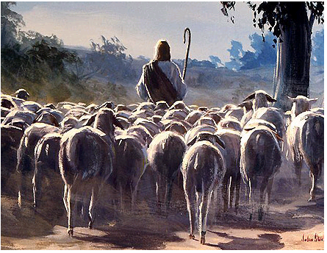
Jezus is de goede Herder Hij zegt: ‘Mijn schapen horen Mijn stem en Ik ken ze en zij volgen Mij’ Joh.10:27

Slide 7
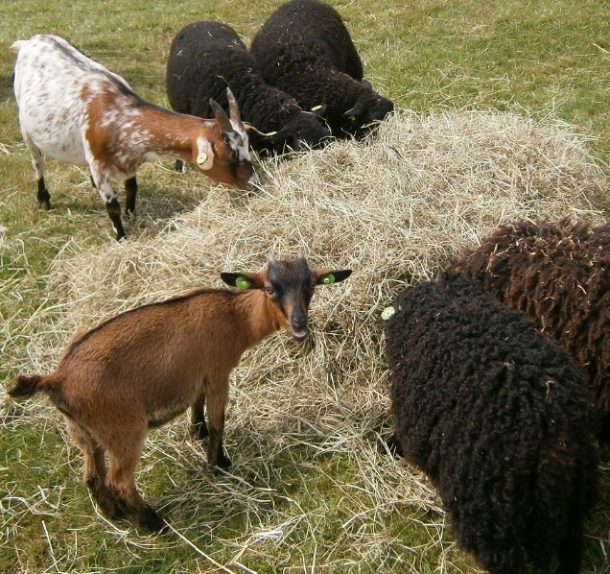
Uw goedheid en Uw liefde, Heer volgen mij altijd en ik mag heel dicht bij U zijn tot in eeuwigheid De Heer is mijn herder

Slide 8
Waar zit je nog aan vast?

Slide 9
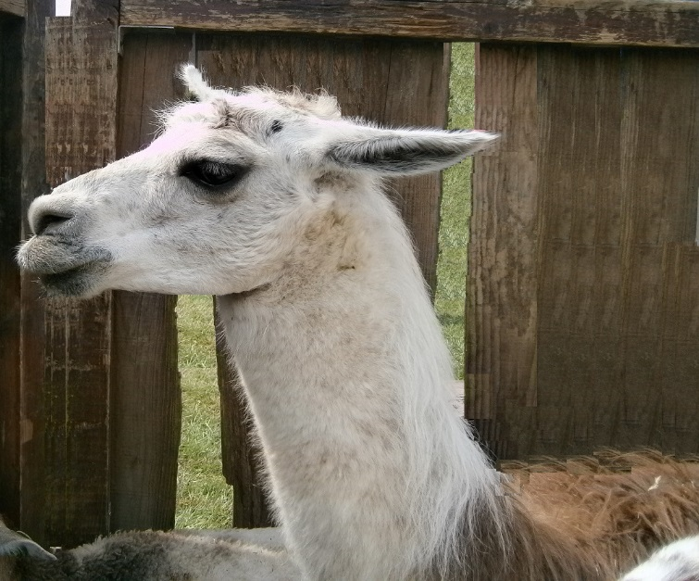
Kop op! Sta op en Kom hogerop tot een beter inzicht en uitzicht

Slide 10
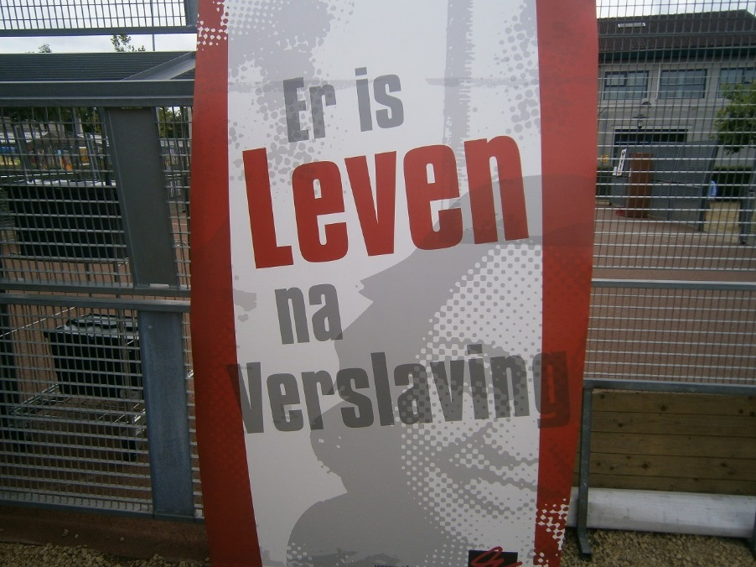
Laat het los en leef in vrijheid! door genade geloof en bekering

Slide 11
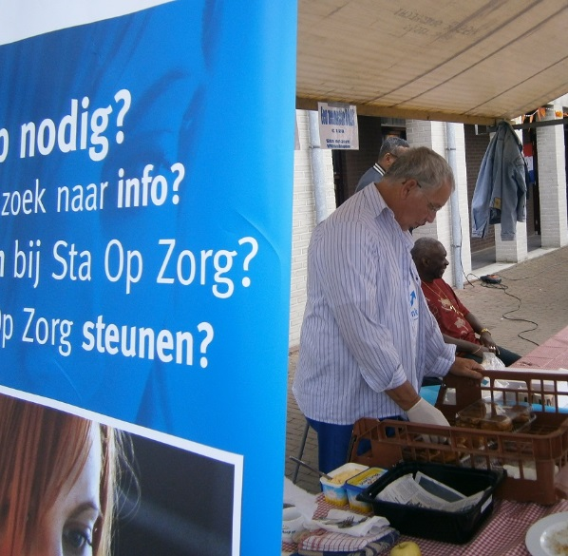
Laat je op tijd helpen door hulpverleners die werken met geloof, hoop en liefde Heb je het nodig?

Slide 12
Jezus zegt: Ik ben het Brood des levens; wie tot Mij komt, zal beslist geen honger hebben Joh. 6:35

Slide 13
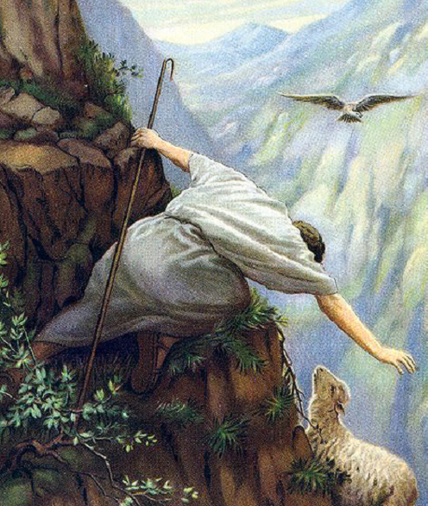
Jezus is de goede Herder God zoekt en redt door Hem verloren schapen Jezus zegt in Joh.10:28: ‘En Ik geef hun eeuwig leven; en zij zullen beslist niet verloren gaan in eeuwigheid en niemand zal ze uit mijn hand rukken.’ Lees het in Lukas 15 en Johannes 10.

Slide 14
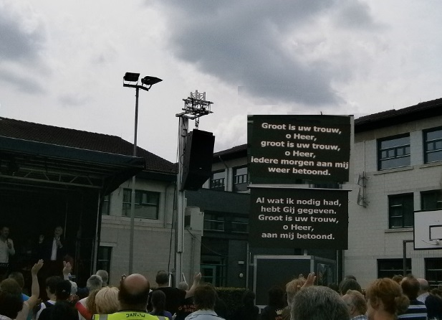
Dit geloof geeft ons moed en hoop in donkere tijden

